Slide 1

Tratando AVC em Pernambuco, sem deixar ninguém para trás.
Autores: Ana Dolores Firmino Santos do Nascimento
Morgana do Nascimento Xavier
Sheyla Melo de Vasconcelos
Milena Ferreira dos Santos Hacker
Instituição: Secretaria Estadual de Saúde

Slide 2
Contextualização

Slide 3


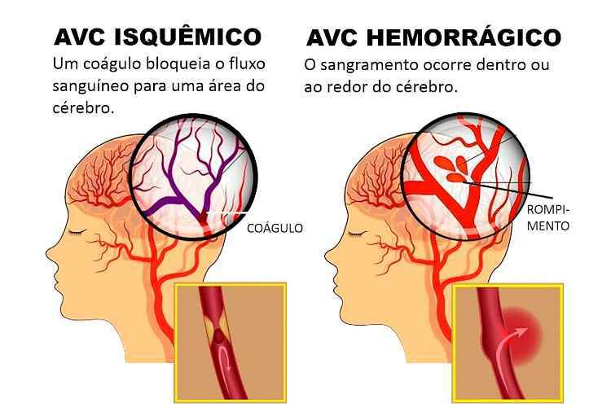
Congresso Pernambucano de Inovação & Integração em Saúde - CPIIS
I Mostra Pernambucana de Experiências Exitosas em Saúde (MEX-SAÚDE PE)
Contextualização
O AVC é uma doença de alta letalidade e grande morbidade
O Tipo isquêmico (AVCI) é o mais prevalente (80%)
Existe um impacto social significativo
Para o tipo isquêmico existe tratamento na fase aguda desde 2012 no Brasil
Para o tratamento ser efetivo, o tempo entre o início dos sintomas e a administração de medicamento tem impacto relevante;
Tempo é cérebro!

Slide 4
PERÍODO DE REALIZAÇÃO/
OBJETO DA EXPERIÊNCIA

Slide 5
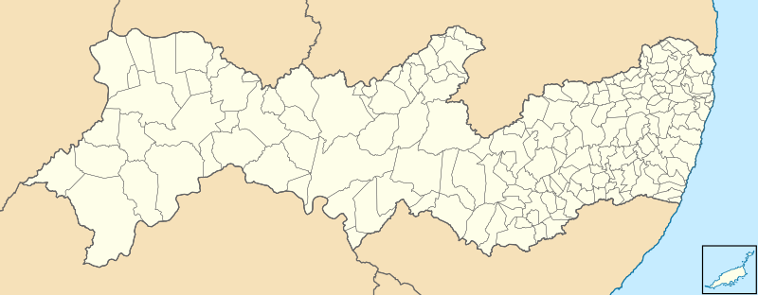

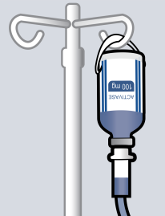


PERÍODO DE REALIZAÇÃO/
OBJETO DA EXPERIÊNCIA
Congresso Pernambucano de Inovação & Integração em Saúde - CPIIS
I Mostra Pernambucana de Experiências Exitosas em Saúde (MEX-SAÚDE PE)
Início : Outubro 2023 até os dias atuais
2h
Incidência: 15 mil/ ano
I Geres: 52,4%
IV Geres: 12,6%
III Geres: 6 %
2h
6h
Objeto da experiência:
Descentralizar o tratamento agudo do AVCI, melhorando a eficácia no tratamento.

Slide 6
OBJETIVOS

Slide 7
Congresso Pernambucano de Inovação & Integração em Saúde - CPIIS
I Mostra Pernambucana de Experiências Exitosas em Saúde (MEX-SAÚDE PE)
OBJETIVOS
Implantar centros de referência em tratamento agudo de AVCI nas regiões de maior incidência do estado;
Descentralizar o atendimento ao AVCI agudo para agilizar decisões e condutas
Criar linha de cuidado estadual para o AVC agudo em Pernambuco
Promover capacitação e integração entre a comunidade e serviços de atendimento

Slide 8
DESCRIÇÃO DA EXPERIÊNCIA

Slide 9
DESCRIÇÃO DA EXPERIÊNCIA
Congresso Pernambucano de Inovação & Integração em Saúde - CPIIS
I Mostra Pernambucana de Experiências Exitosas em Saúde (MEX-SAÚDE PE)
A partir da U-AVC do HR foi exportado o conhecimento para os demais centros (integraçao entre os serviços);
Parceria com a iniciativa privada para treinamento em escolas públicas e telemedicina;
Treinamentos presenciais e on-line com os serviços hospitalares de Caruaru (H. Mestre Vitalino), Serra Talhada (H. Eduardo Campos) e Palmares (Hospital Regional de Palmares)
Treinamentos presenciais e on line dos serviços pré hospitalares da I, II e III Macrorregiões de saúde), bem como central de leitos
Reuniões para implantação de serviço na IV Macrorregião de saúde
Início de protocolo piloto na atenção primária à saúde

Slide 10
RESULTADOS

Slide 11

Congresso Pernambucano de Inovação & Integração em Saúde - CPIIS
I Mostra Pernambucana de Experiências Exitosas em Saúde (MEX-SAÚDE PE)
RESULTADOS
2023
2025
↑ 200%
87,5% das cidades estão
< 2,5h de um centro com trombólise

Slide 12
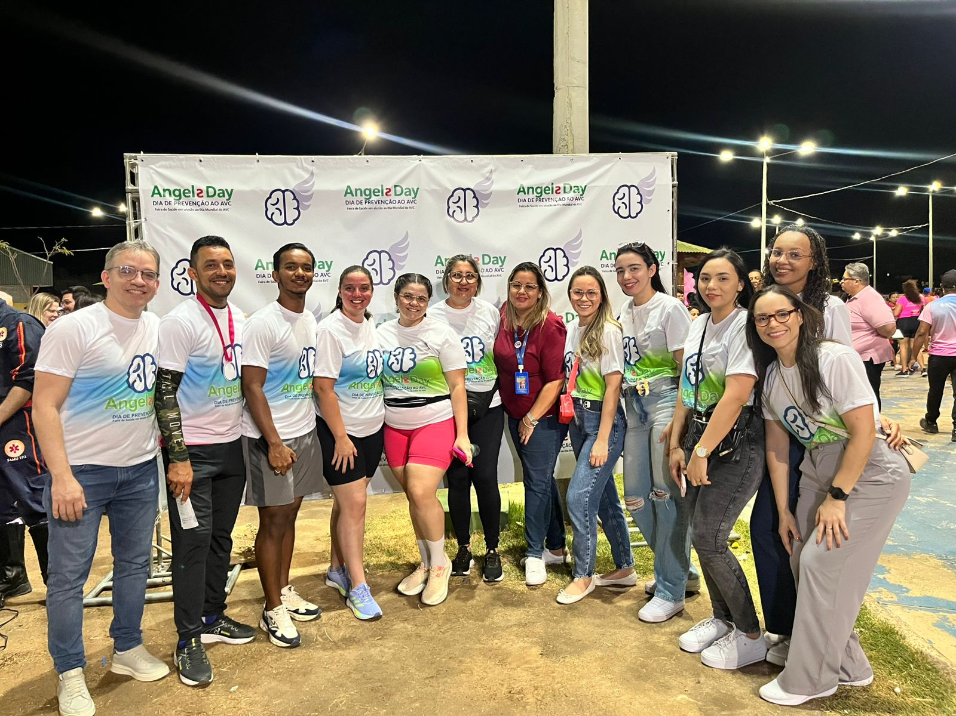
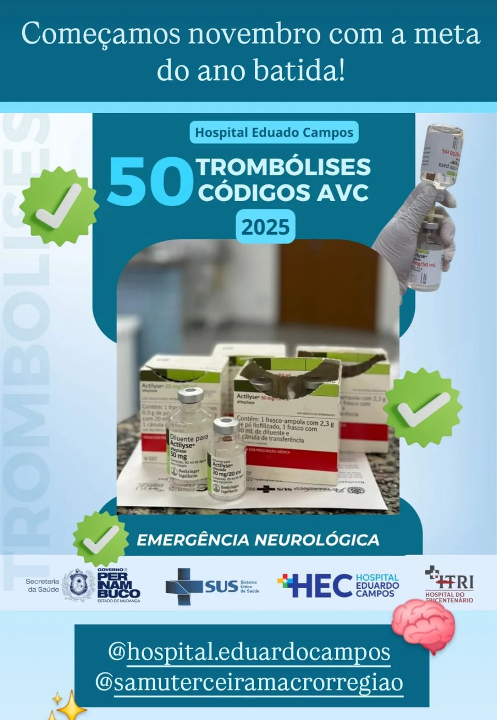
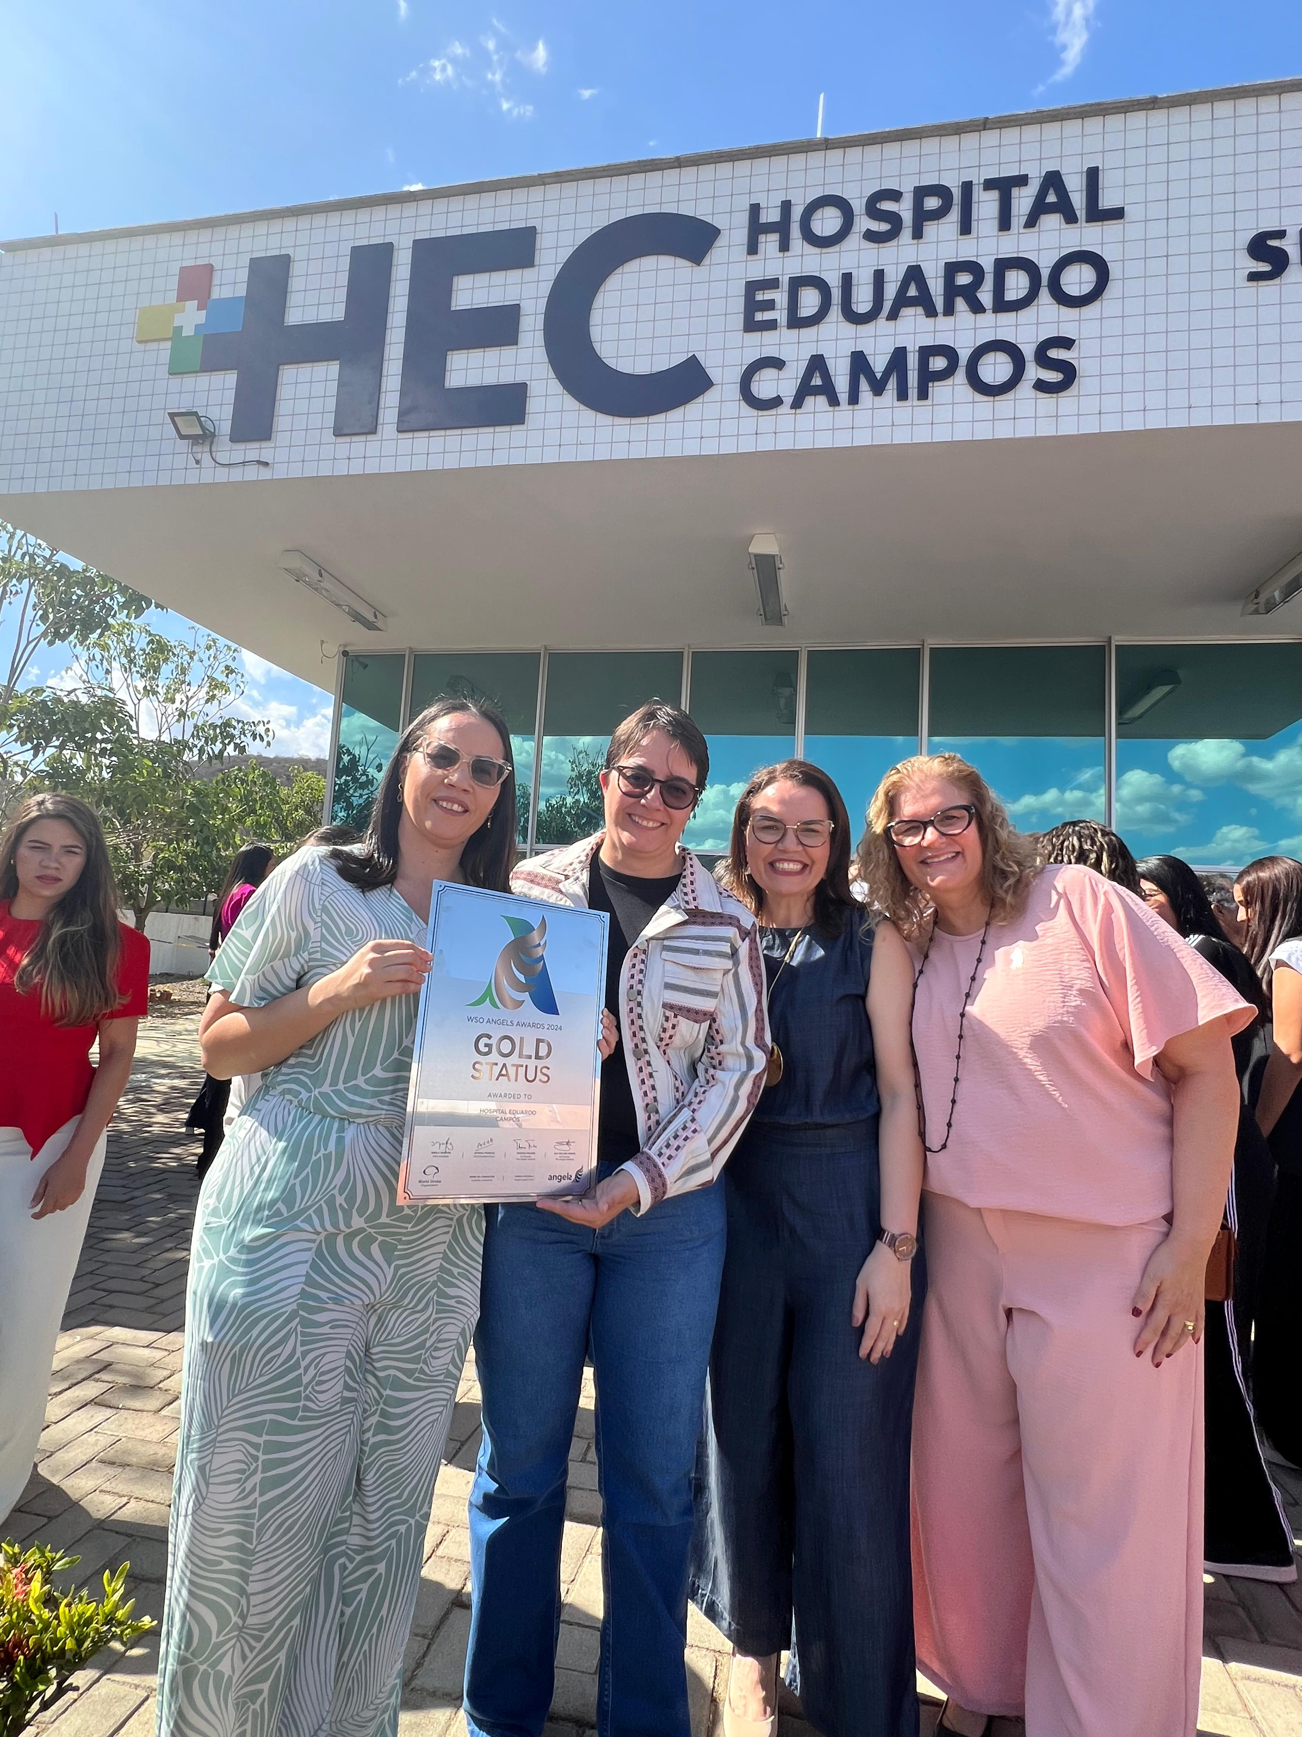
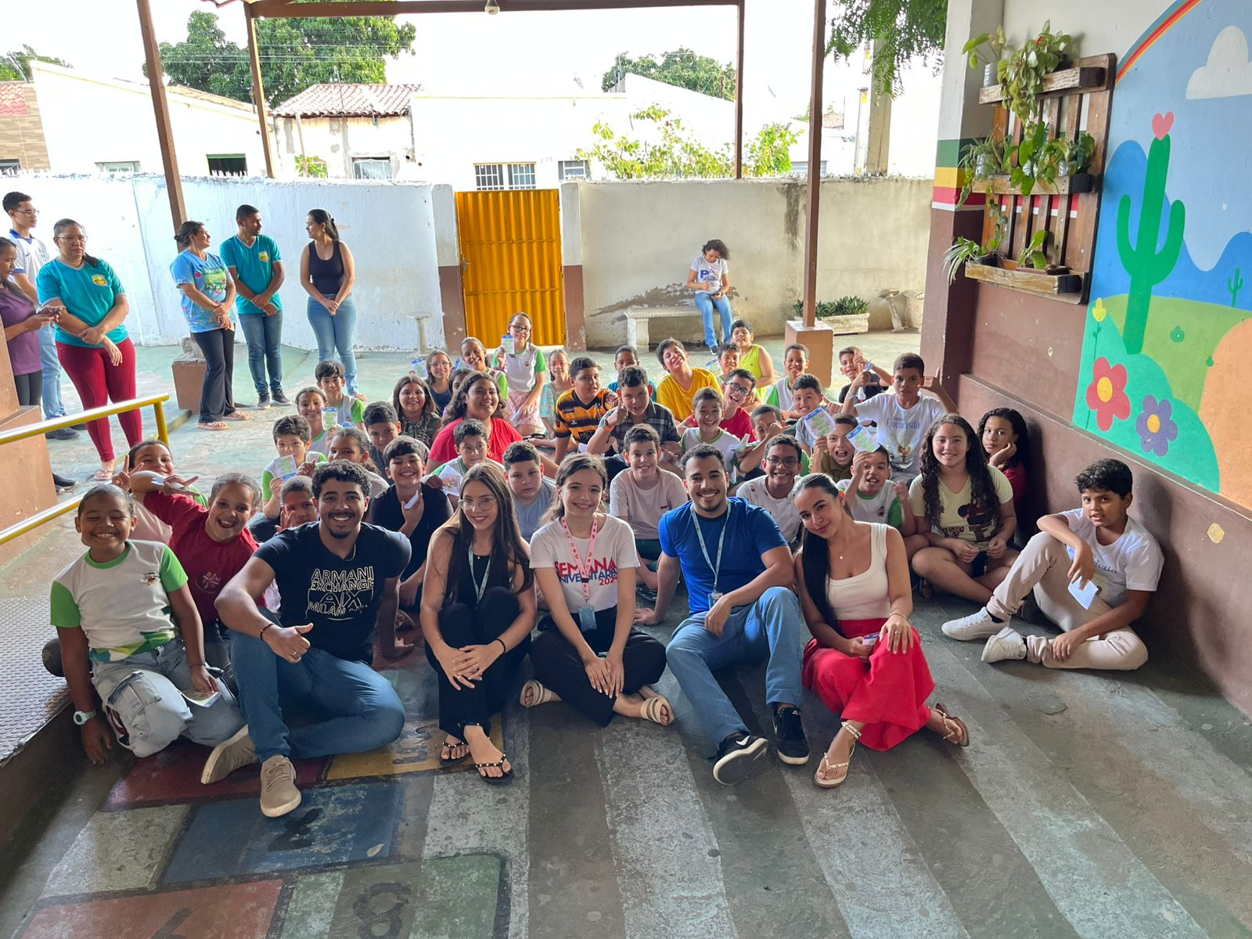
Congresso Pernambucano de Inovação & Integração em Saúde - CPIIS
I Mostra Pernambucana de Experiências Exitosas em Saúde (MEX-SAÚDE PE)
RESULTADOS – Serra Talhada

Slide 13
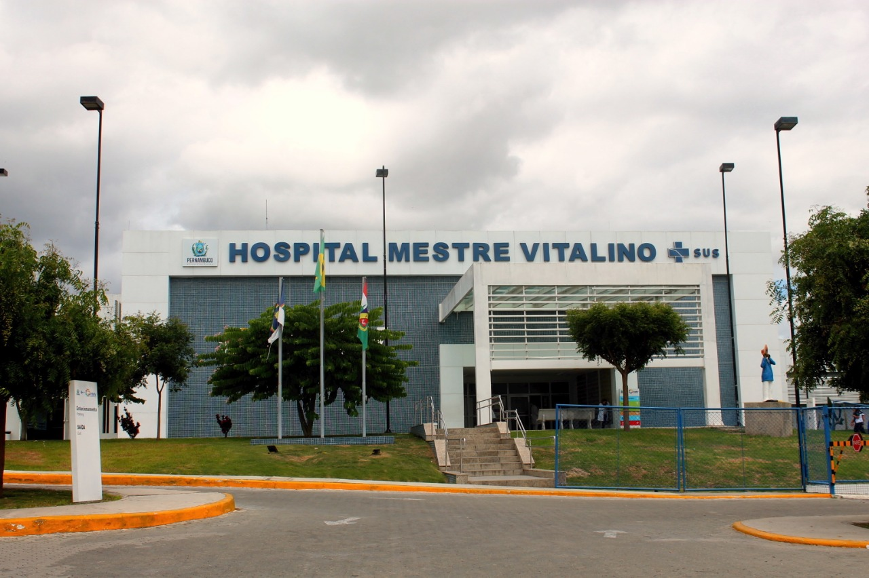
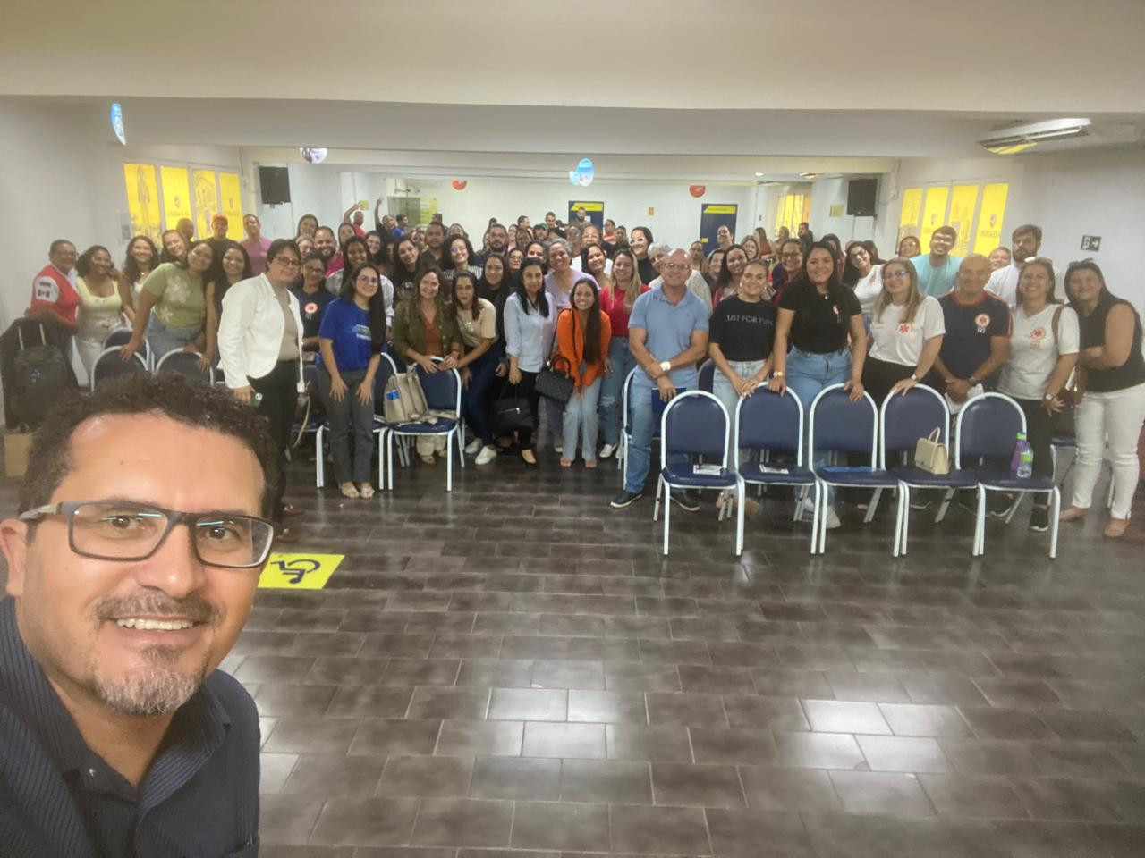
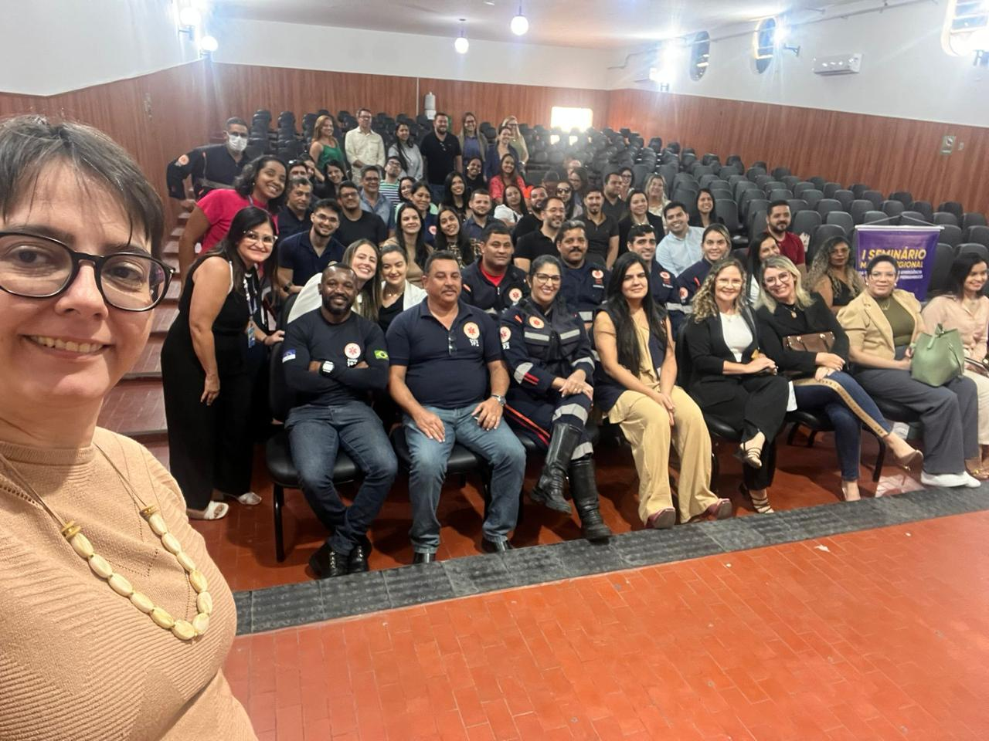
Congresso Pernambucano de Inovação & Integração em Saúde - CPIIS
I Mostra Pernambucana de Experiências Exitosas em Saúde (MEX-SAÚDE PE)
RESULTADOS – Caruaru
43 trombólises / 10 meses

Slide 14
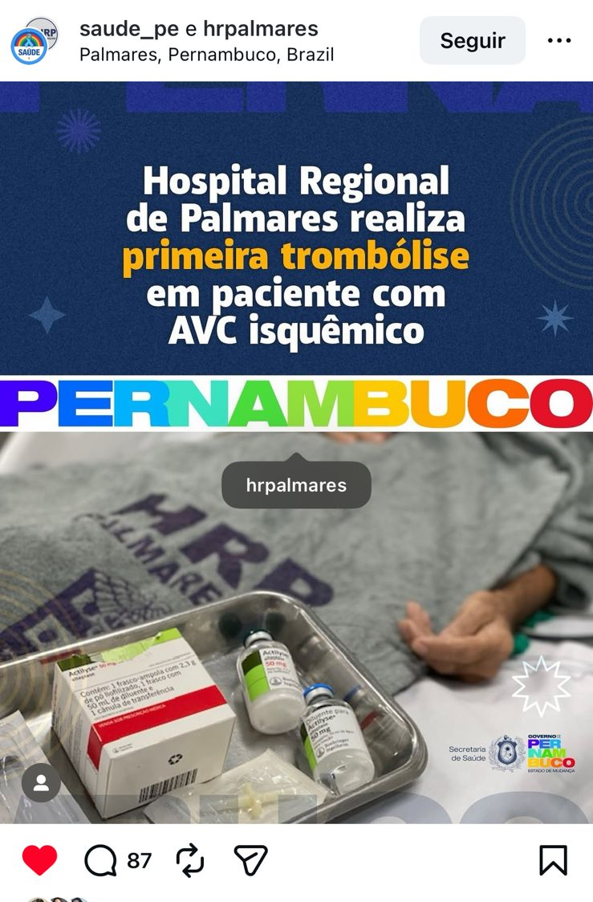
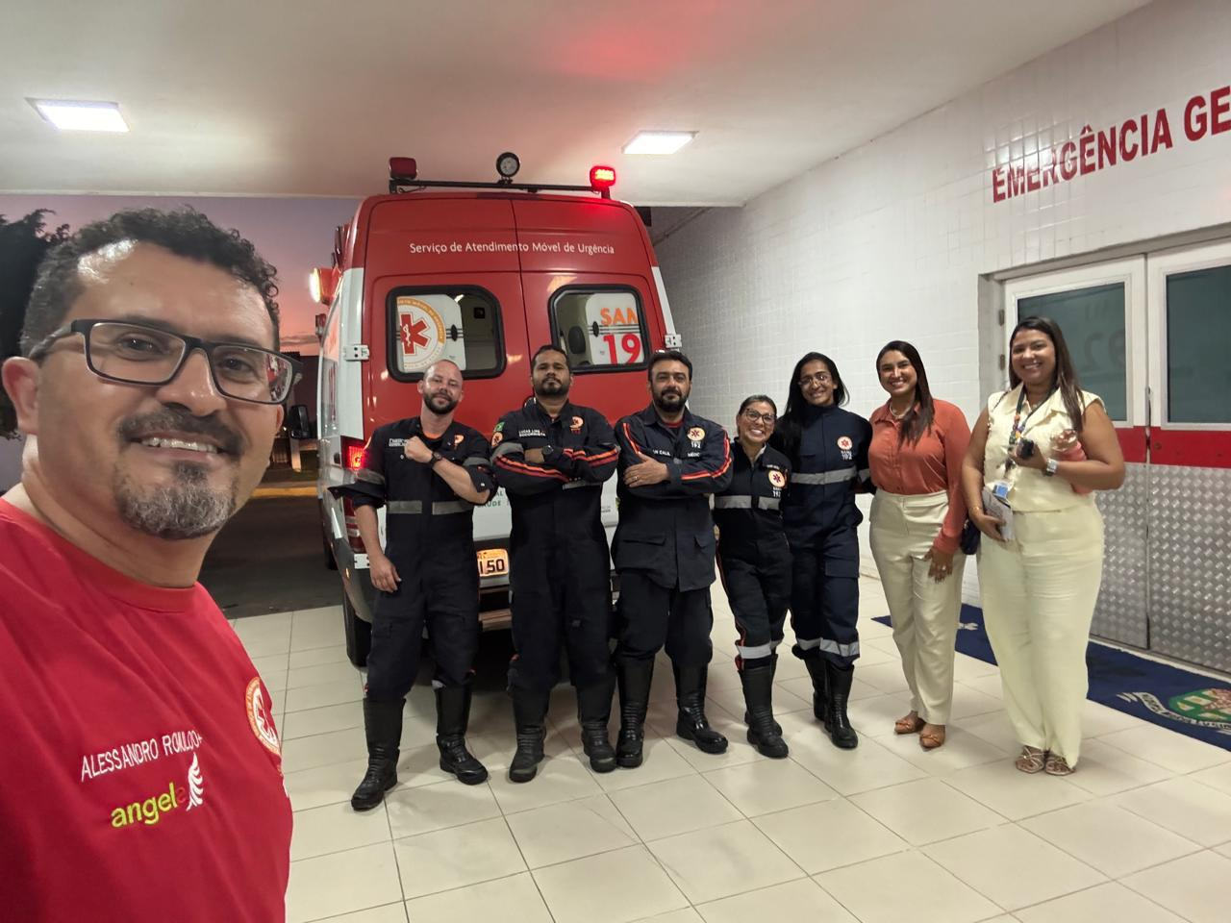
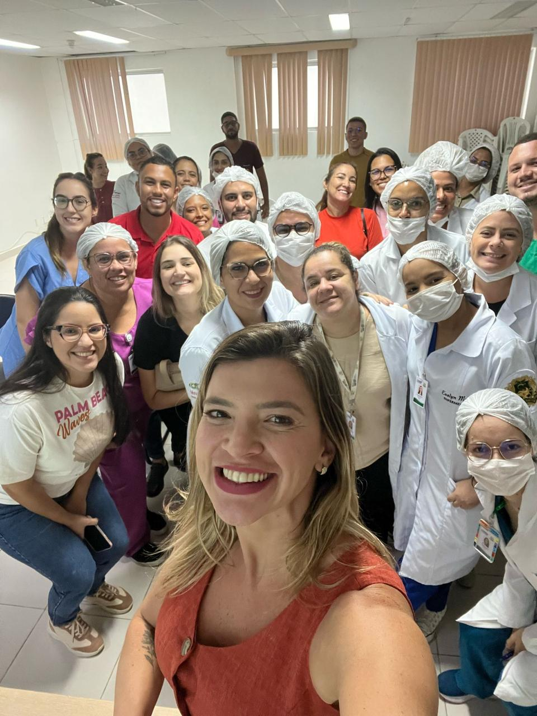
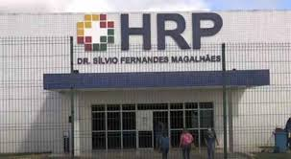
Congresso Pernambucano de Inovação & Integração em Saúde - CPIIS
I Mostra Pernambucana de Experiências Exitosas em Saúde (MEX-SAÚDE PE)
RESULTADOS – Palmares
14 trombólises / 9 meses

Slide 15
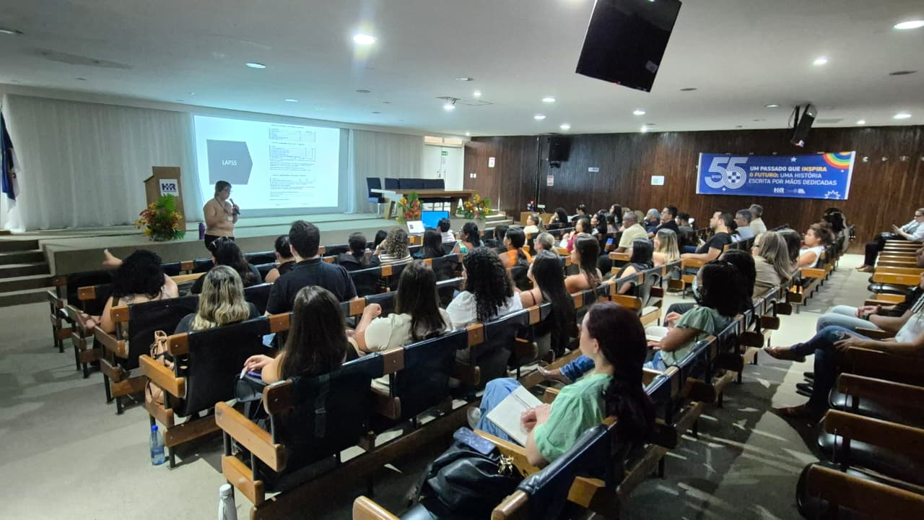
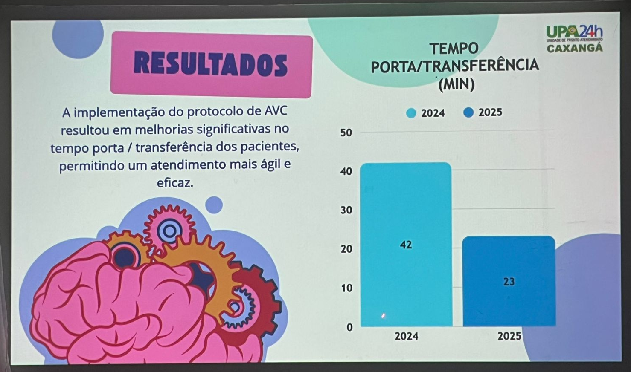
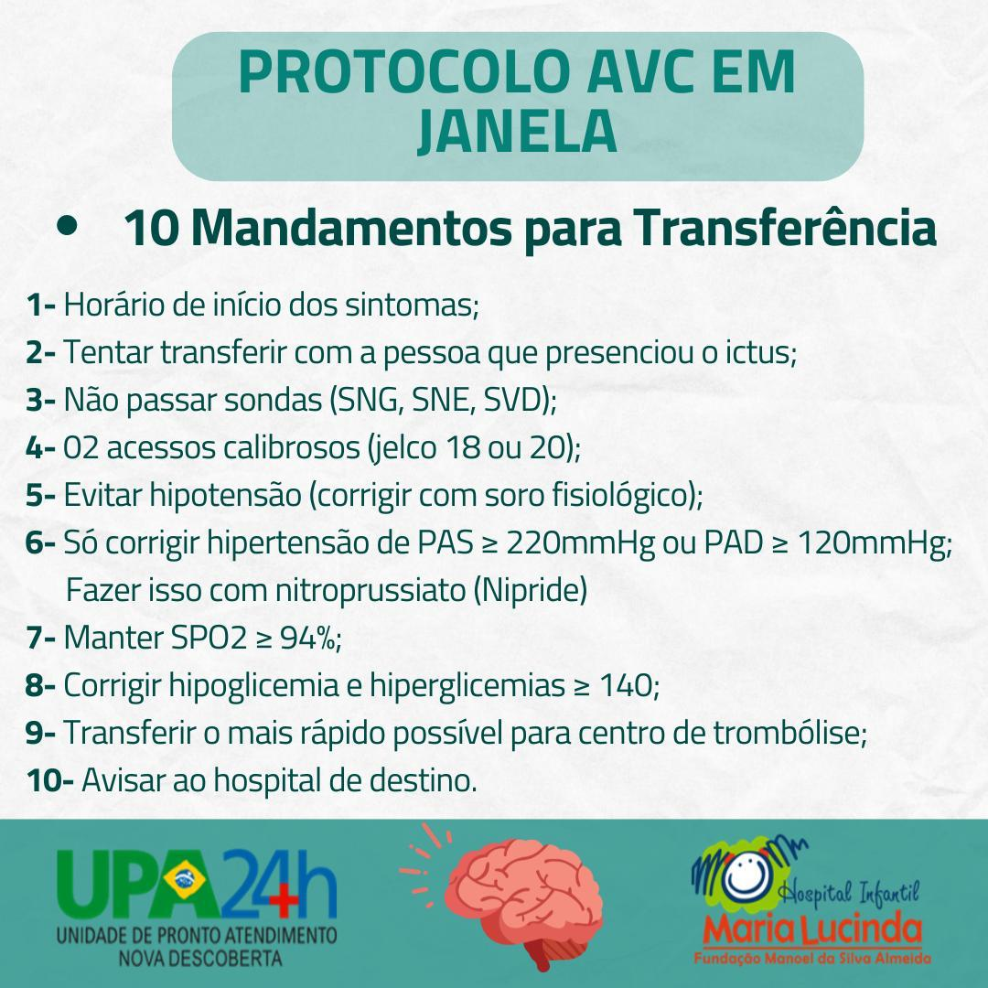
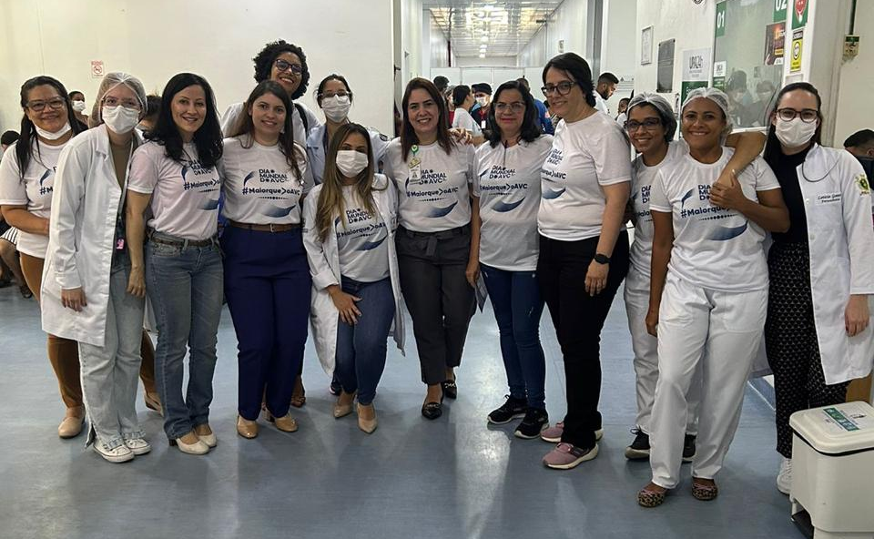
Congresso Pernambucano de Inovação & Integração em Saúde - CPIIS
I Mostra Pernambucana de Experiências Exitosas em Saúde (MEX-SAÚDE PE)
RESULTADOS – UPAs, SAMU e CRL

Slide 16
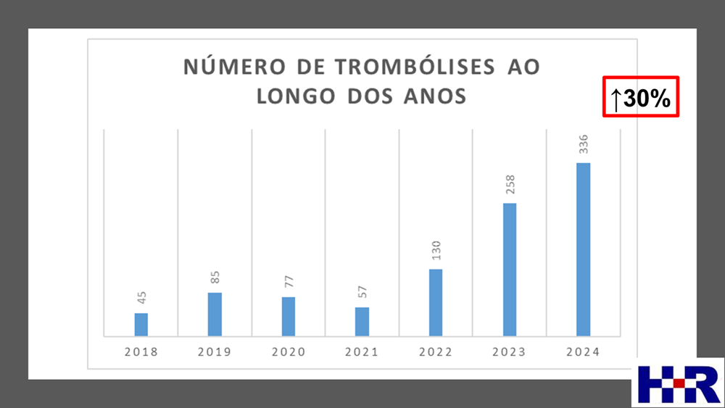
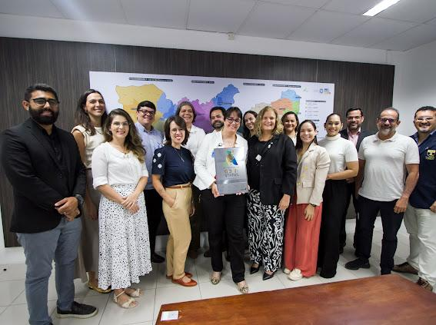
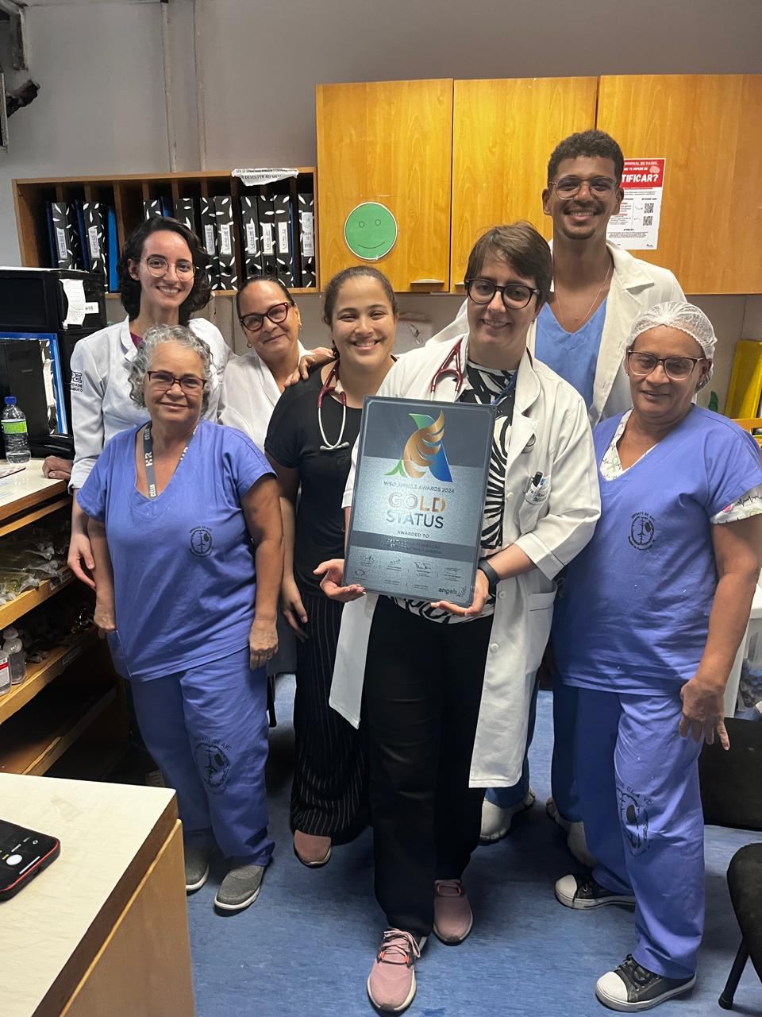
RESULTADOS – Hospital da Restauração
Congresso Pernambucano de Inovação & Integração em Saúde - CPIIS
I Mostra Pernambucana de Experiências Exitosas em Saúde (MEX-SAÚDE PE)
Todos os protocolos de tratamento de AVC são possíveis hoje no HR !

Slide 17
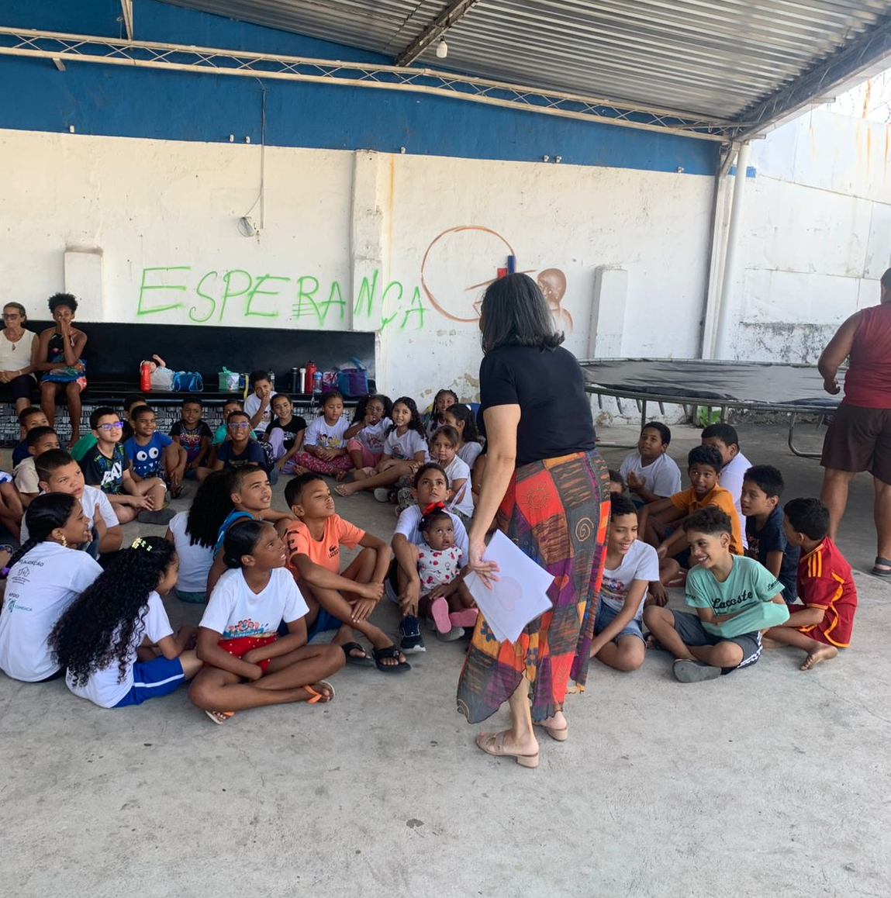
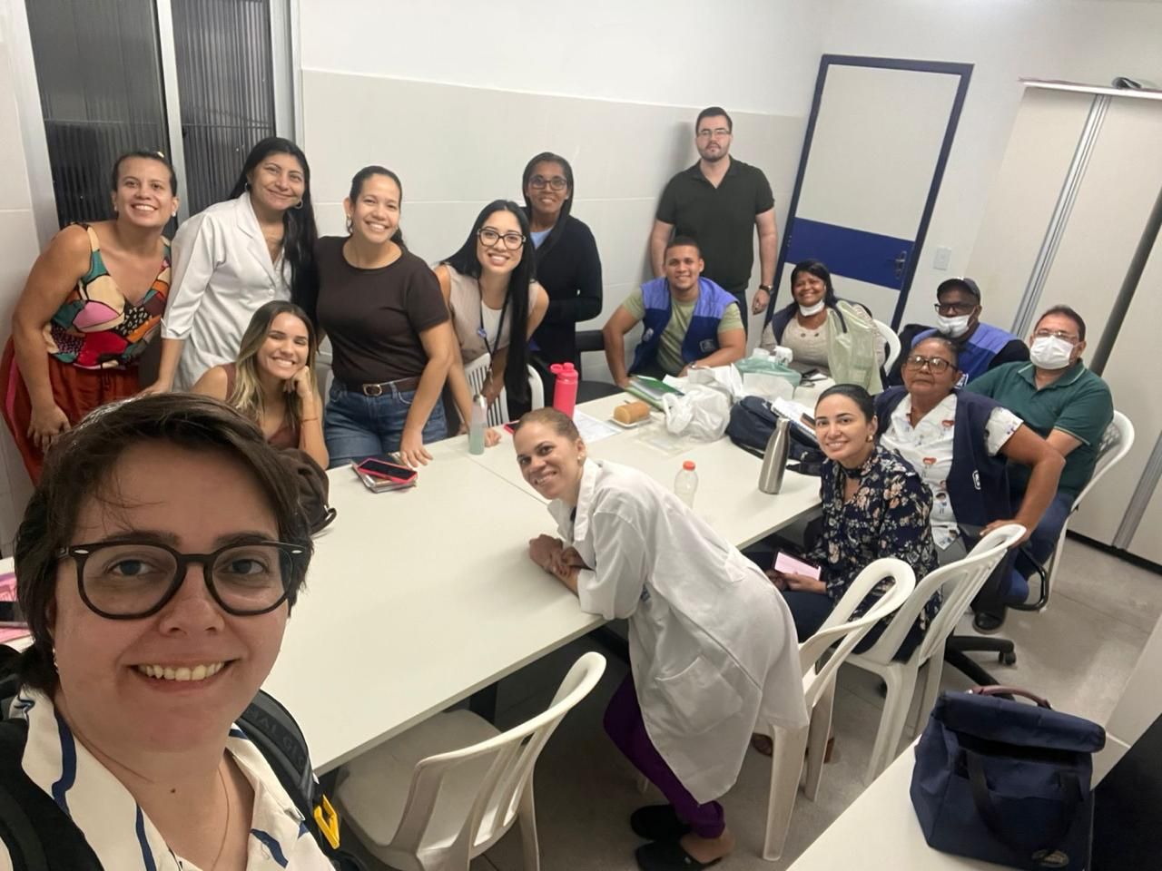
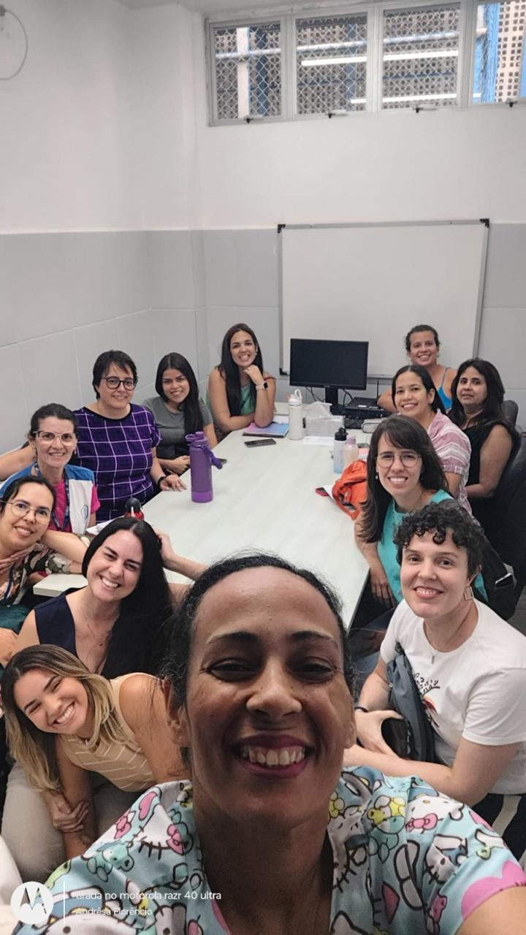
Congresso Pernambucano de Inovação & Integração em Saúde - CPIIS
I Mostra Pernambucana de Experiências Exitosas em Saúde (MEX-SAÚDE PE)
RESULTADOS – Integrar APS

Slide 18
APRENDIZADO E ANÁLISE CRÍTICA

Slide 19
Congresso Pernambucano de Inovação & Integração em Saúde - CPIIS
I Mostra Pernambucana de Experiências Exitosas em Saúde (MEX-SAÚDE PE)
APRENDIZADO E ANÁLISE CRÍTICA
Ao aumentar o número de centros e reduzir o tempo de deslocamento dos pacientes, diminuem-se as sequelas e os impactos emocionais, sociais e financeiros.
Utilizar um centro robusto como o Hospital da Restauração reduziu gastos públicos e acelerou a aprendizagem nos demais serviços.
Certificações são essenciais para manter o padrão de cuidados e promover o avanço contínuo na saúde.

Slide 20
CONCLUSÃO E/OU
RECOMENDAÇÕES

Slide 21
Congresso Pernambucano de Inovação & Integração em Saúde - CPIIS
I Mostra Pernambucana de Experiências Exitosas em Saúde (MEX-SAÚDE PE)
CONCLUSÃO E/OU RECOMENDAÇÕES
Houve avanços impactantes em toda linha de atendimento ao paciente acometido por AVC agudo no estado de Pernambuco, no último biênio.
Deve-se continuar avançando com as estratégias para atingir 100% dos municípios com acesso a um serviço de referência há < 2,5h
Fomentar que a linha de cuidados de AVC agudo seja incorporada como uma política de Estado.

Slide 22
AGRADECIMENTOS

Slide 23
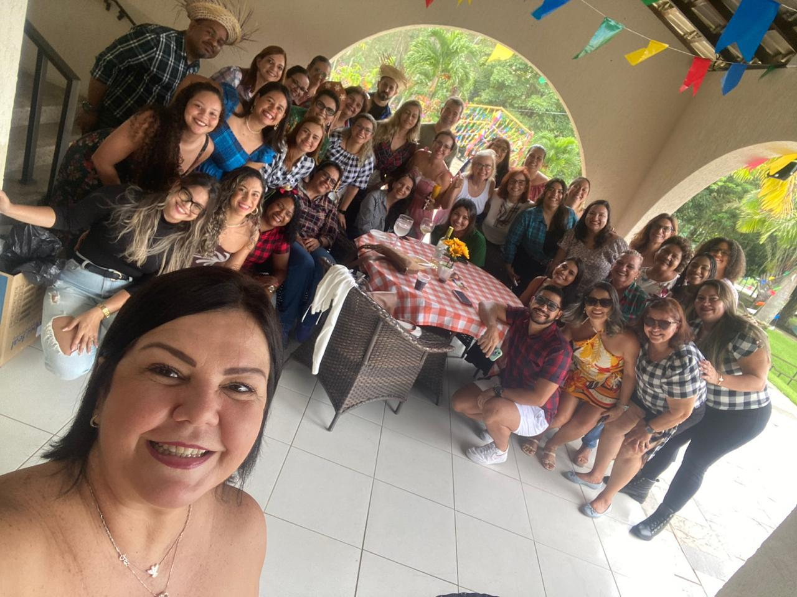
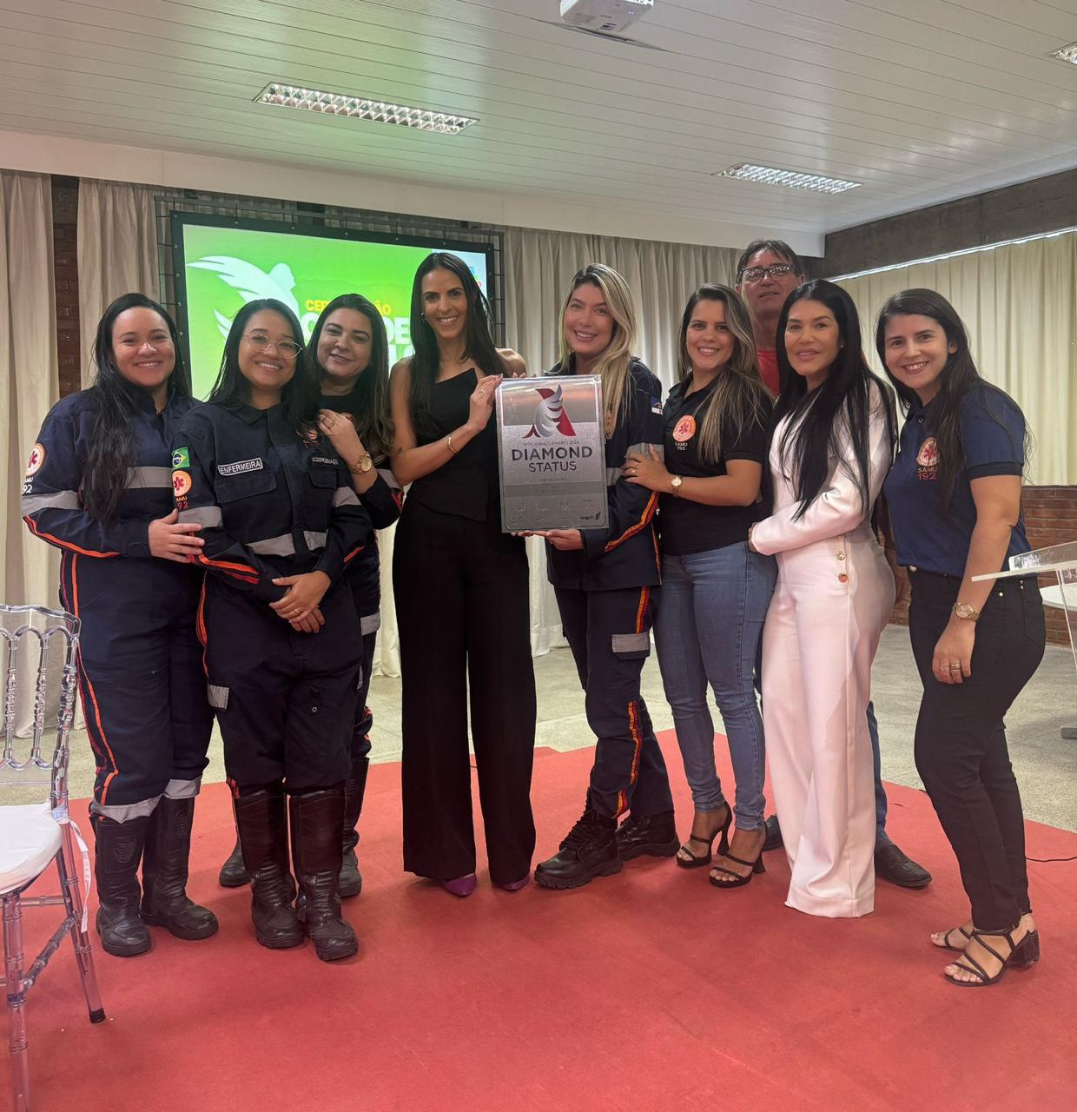
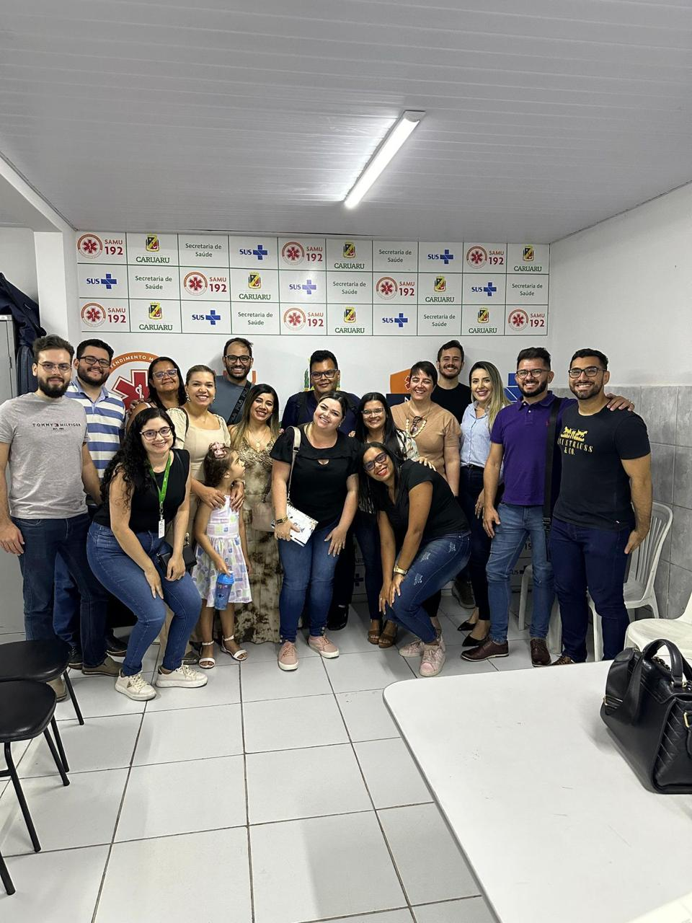
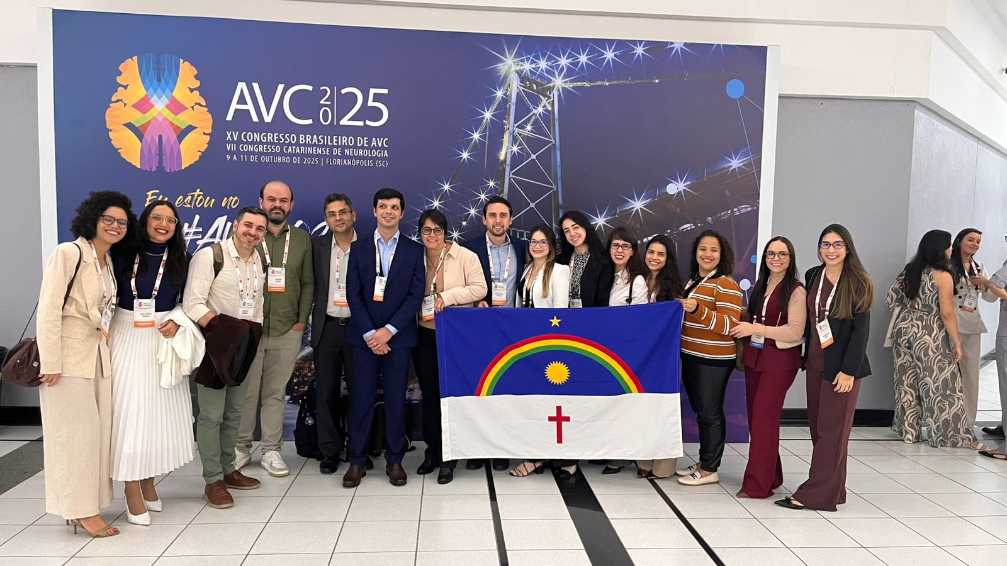
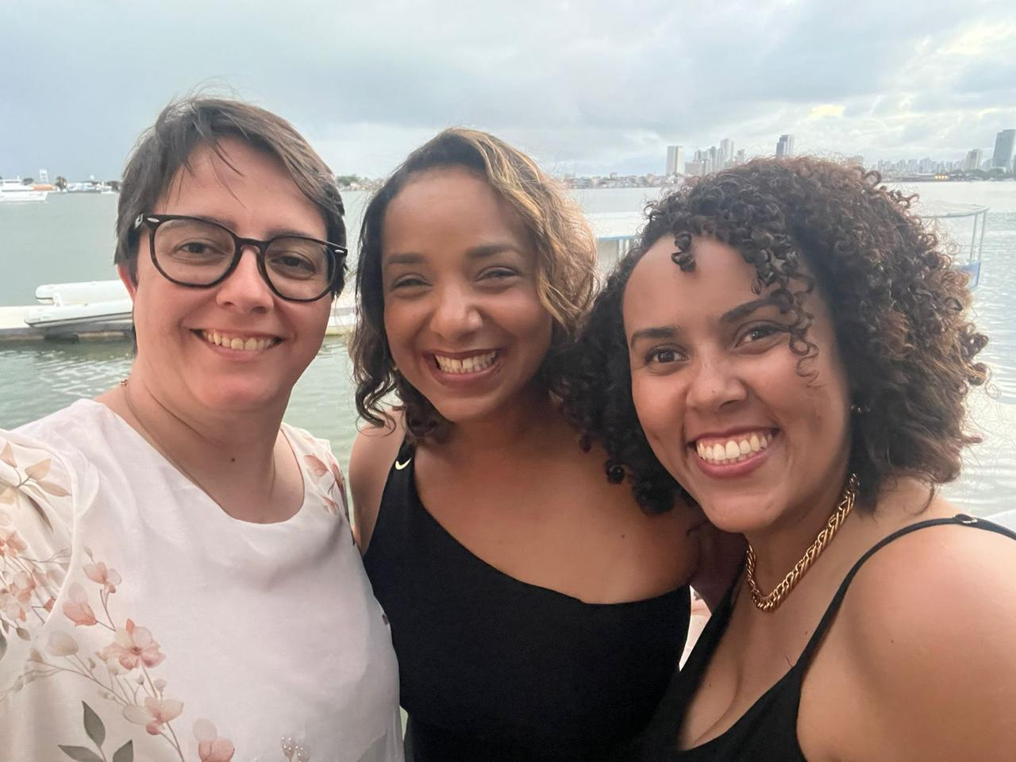
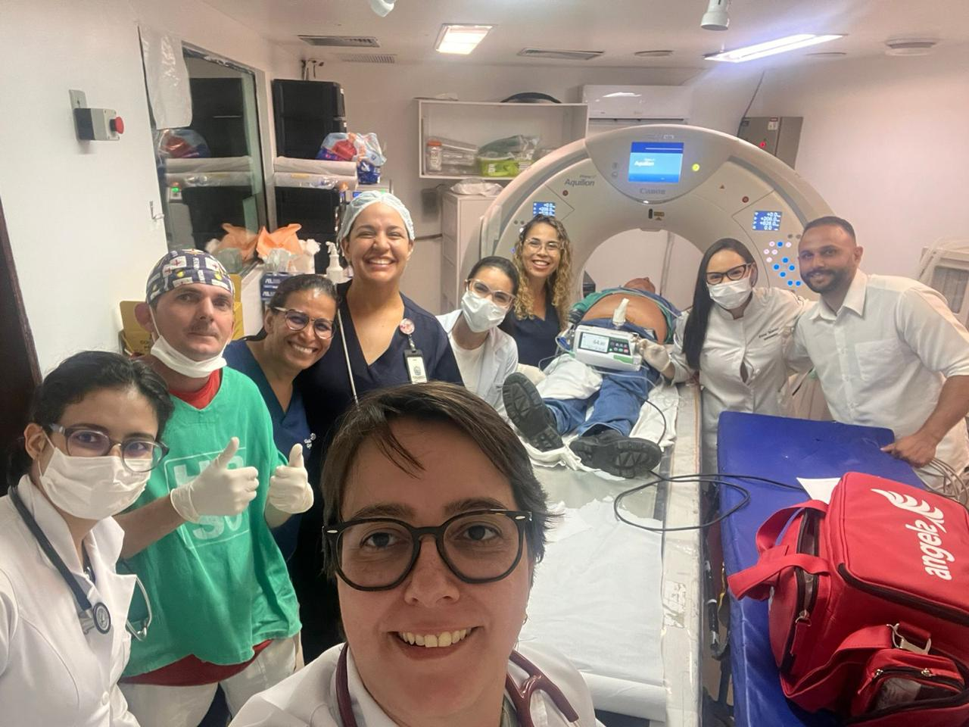
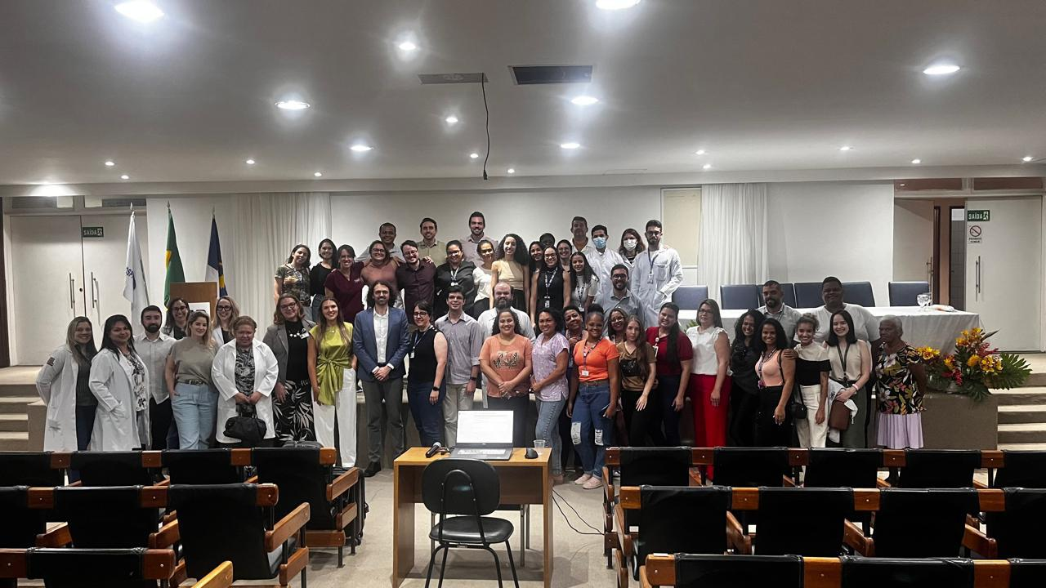
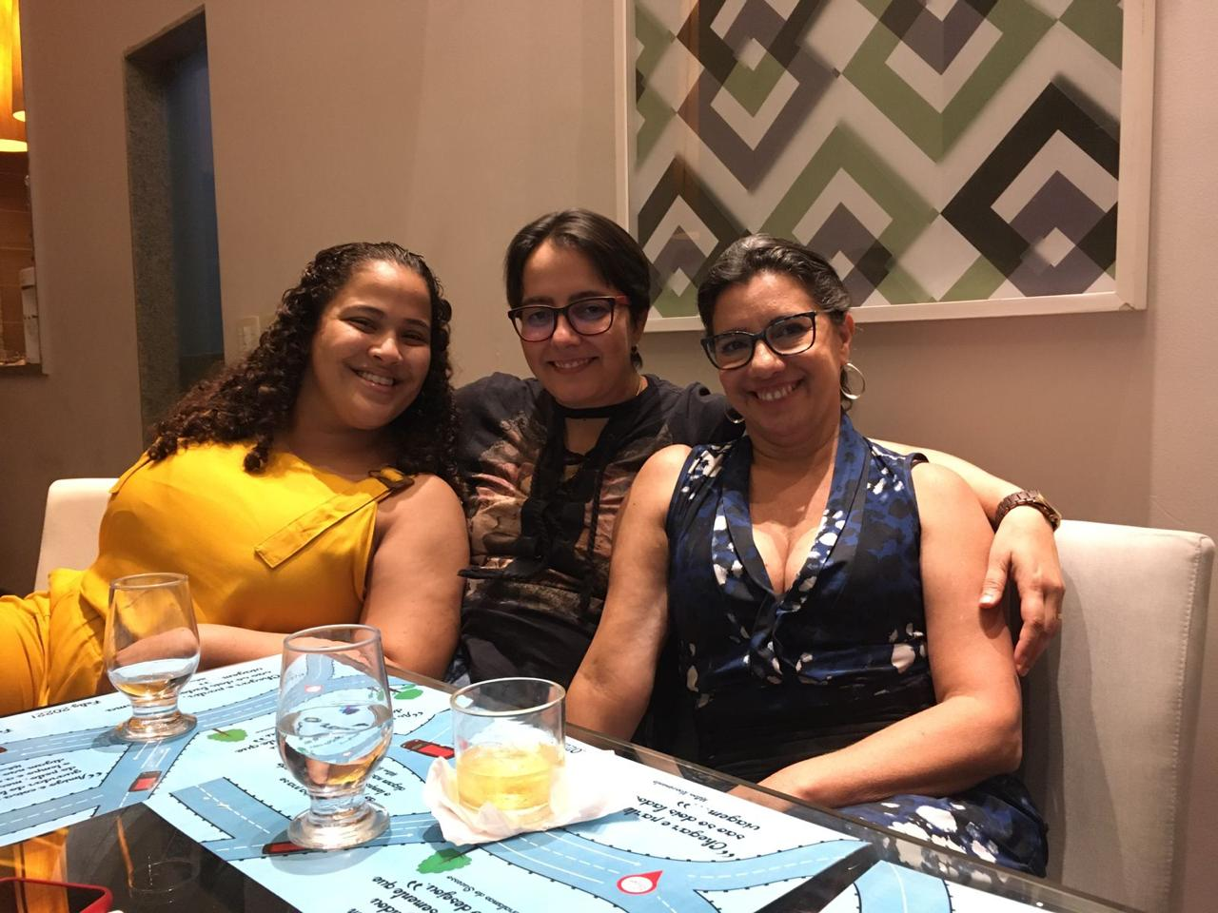
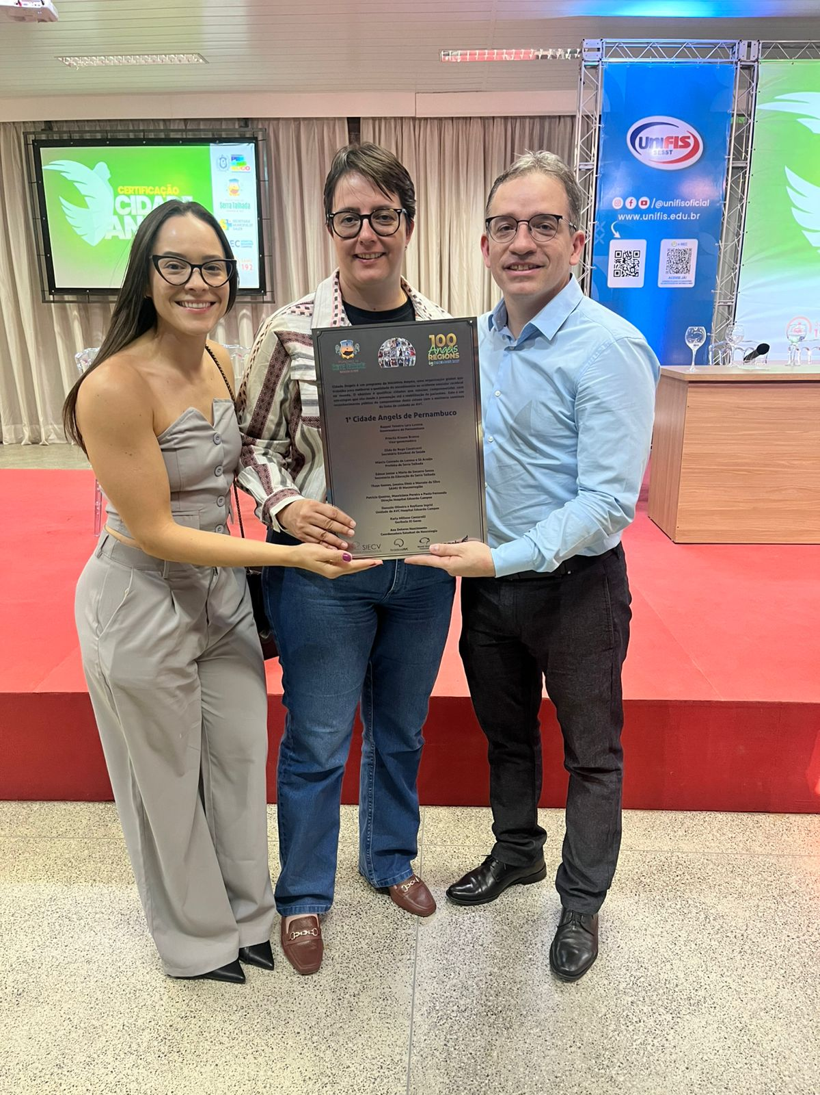
Congresso Pernambucano de Inovação & Integração em Saúde - CPIIS
I Mostra Pernambucana de Experiências Exitosas em Saúde (MEX-SAÚDE PE)
AGRADECIMENTOS

Slide 24
Time é Cérebro.
Venha fazer parte deste Time!
Ana Dolores Firmino Santos do Nascimento
Linha de Cuidados em Neurologia da DGLCA/ SES
dfmed@hotmail.com

